Slide 1
PRACTICA DE LABORATORIO
ENSAYOS NO DESTRUCTIVOS
PLACAS RADIOGRAFICAS
ING. NELVER J. ESCALANTE ESPINOZA

Slide 2
INSPECCION VISUAL
TODAS LAS SOLDADURAS DEBEN SER INSPECCIONADAS VISUALMENTE Y DEBEN SER
ACEPTABLES SI LOS CRITERIOS DE LA TABLA 6.1 SON SATISFECHAS.
ING. NELVER J. ESCALANTE ESPINOZA

Slide 3
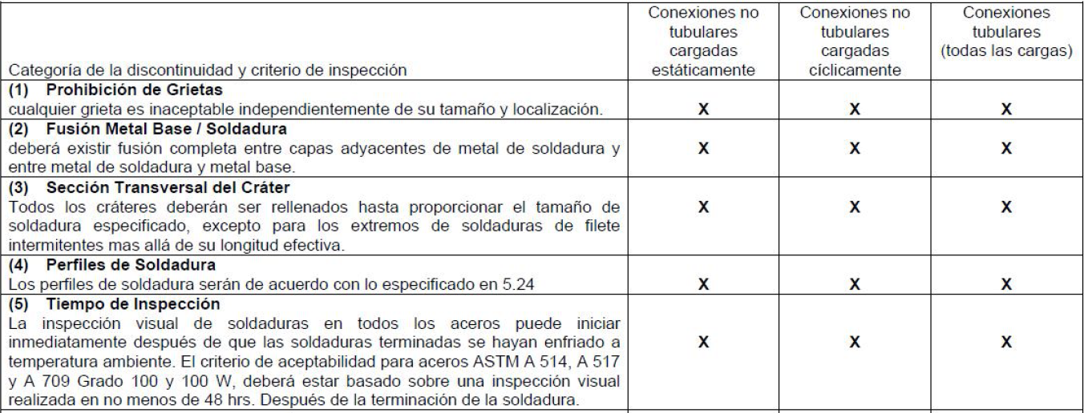
TABLA 6.1
ING. NELVER J. ESCALANTE ESPINOZA

Slide 4
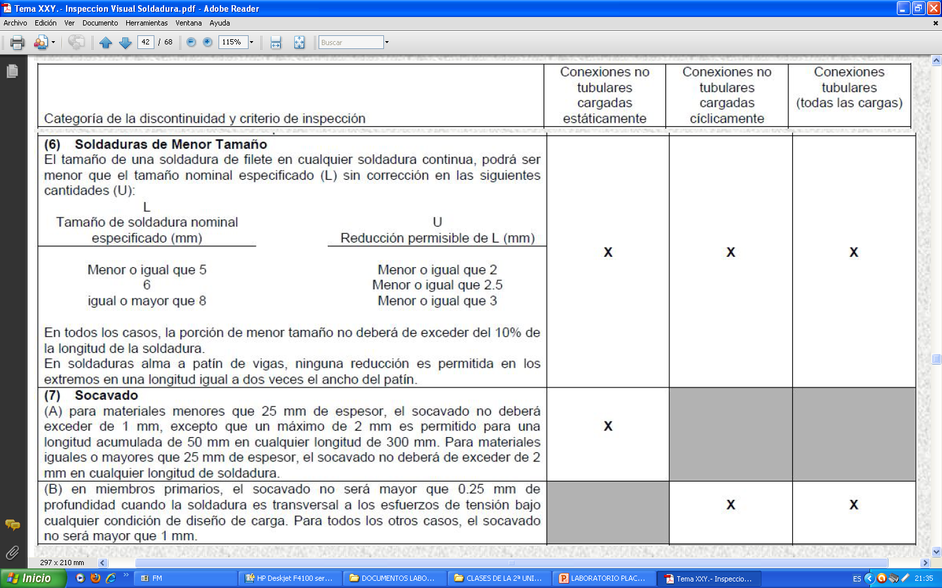
TABLA 6.1
ING. NELVER J. ESCALANTE ESPINOZA

Slide 5
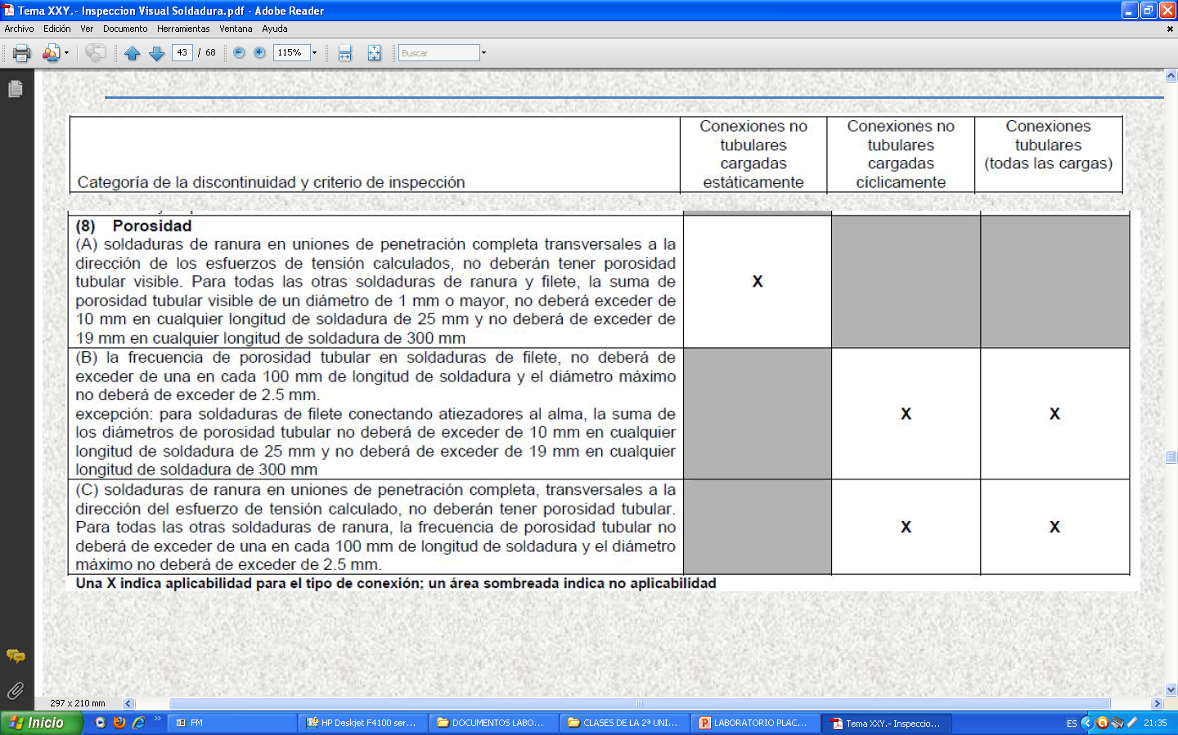
TABLA 6.1
ING. NELVER J. ESCALANTE ESPINOZA

Slide 6
DEFECTOS EN SOLDADURA
INTERPRETACION EN
RADIOGRAFIAS
ING. NELVER J. ESCALANTE ESPINOZA

Slide 7
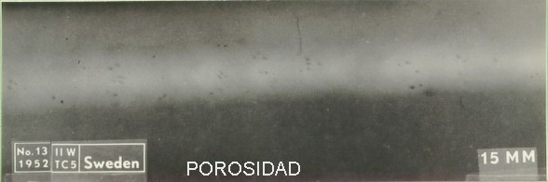
DEFECTOS EN SOLDADURA
ING. NELVER J. ESCALANTE ESPINOZA

Slide 8
DEFECTOS EN SOLDADURA
ING. NELVER J. ESCALANTE ESPINOZA

Slide 9
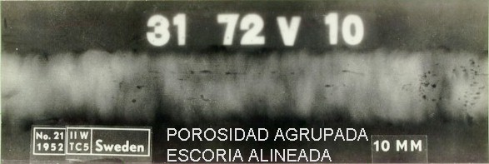
DEFECTOS EN SOLDADURA
ING. NELVER J. ESCALANTE ESPINOZA

Slide 10
DEFECTOS EN SOLDADURA
ING. NELVER J. ESCALANTE ESPINOZA

Slide 11
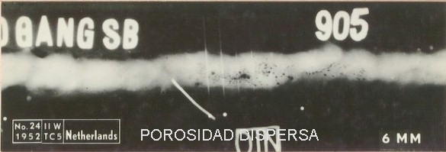
DEFECTOS EN SOLDADURA
ING. NELVER J. ESCALANTE ESPINOZA

Slide 12
DEFECTOS EN SOLDADURA
ING. NELVER J. ESCALANTE ESPINOZA

Slide 13
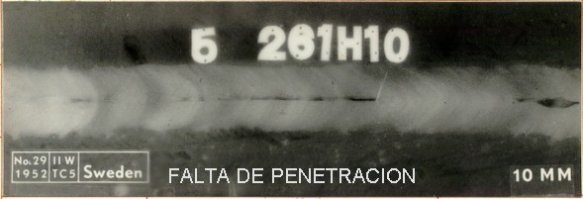
DEFECTOS EN SOLDADURA
ING. NELVER J. ESCALANTE ESPINOZA

Slide 14
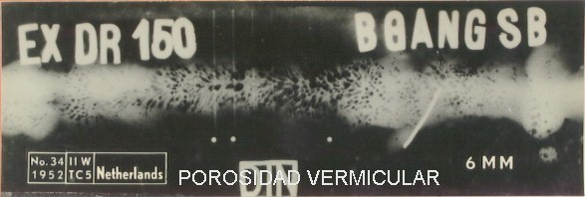
DEFECTOS EN SOLDADURA
ING. NELVER J. ESCALANTE ESPINOZA

Slide 15
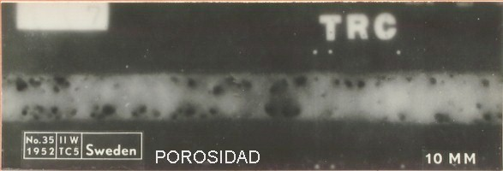
DEFECTOS EN SOLDADURA
ING. NELVER J. ESCALANTE ESPINOZA

Slide 16
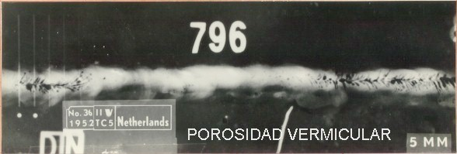
DEFECTOS EN SOLDADURA
ING. NELVER J. ESCALANTE ESPINOZA

Slide 17
DEFECTOS EN SOLDADURA
ING. NELVER J. ESCALANTE ESPINOZA

Slide 18
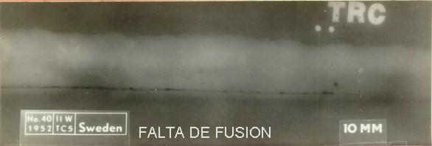
DEFECTOS EN SOLDADURA
ING. NELVER J. ESCALANTE ESPINOZA

Slide 19
DEFECTOS EN SOLDADURA
ING. NELVER J. ESCALANTE ESPINOZA

Slide 20
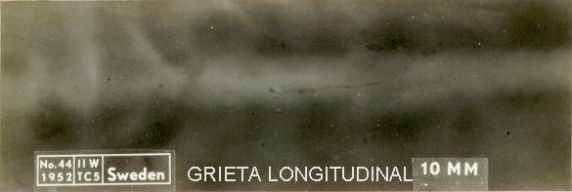
DEFECTOS EN SOLDADURA
ING. NELVER J. ESCALANTE ESPINOZA

Slide 21
DEFECTOS EN SOLDADURA
ING. NELVER J. ESCALANTE ESPINOZA

Slide 22
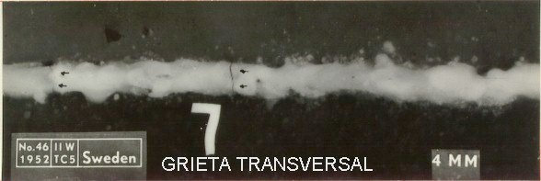
DEFECTOS EN SOLDADURA
ING. NELVER J. ESCALANTE ESPINOZA

Slide 23
DEFECTOS EN SOLDADURA
ING. NELVER J. ESCALANTE ESPINOZA

Slide 24
DEFECTOS EN SOLDADURA
ING. NELVER J. ESCALANTE ESPINOZA

Slide 25
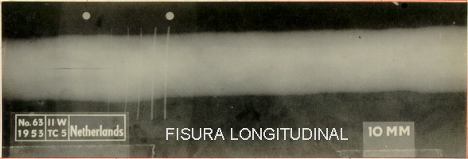
DEFECTOS EN SOLDADURA
ING. NELVER J. ESCALANTE ESPINOZA

